Slide 1
Programación: Tema 12 Colecciones
Basado en el libro de Paraninfo

Slide 2
Introducción
Hasta ahora, cuando teníamos un conjunto de datos del mismo tipo usábamos tablas, pero si el número de elementos varía, debemos redimensionar la tabla y copiar todos los datos a una nueva ubicación en la memoria, lo que lleva mucho tiempo.
Lo lógico para estos casos, de número de elementos cambiantes, es utilizar estructuras dinámicas de memoria, que en ejava se encuentran bajo la interfaz Collection.
Definimos por tanto colección, como un conjunto de elementos que tienen una relación entre si, y que se puede llevar a cabo una serie de operaciones sobre los mismos como son inserción, eliminación y búsqueda

Slide 3
Introducción

Slide 4
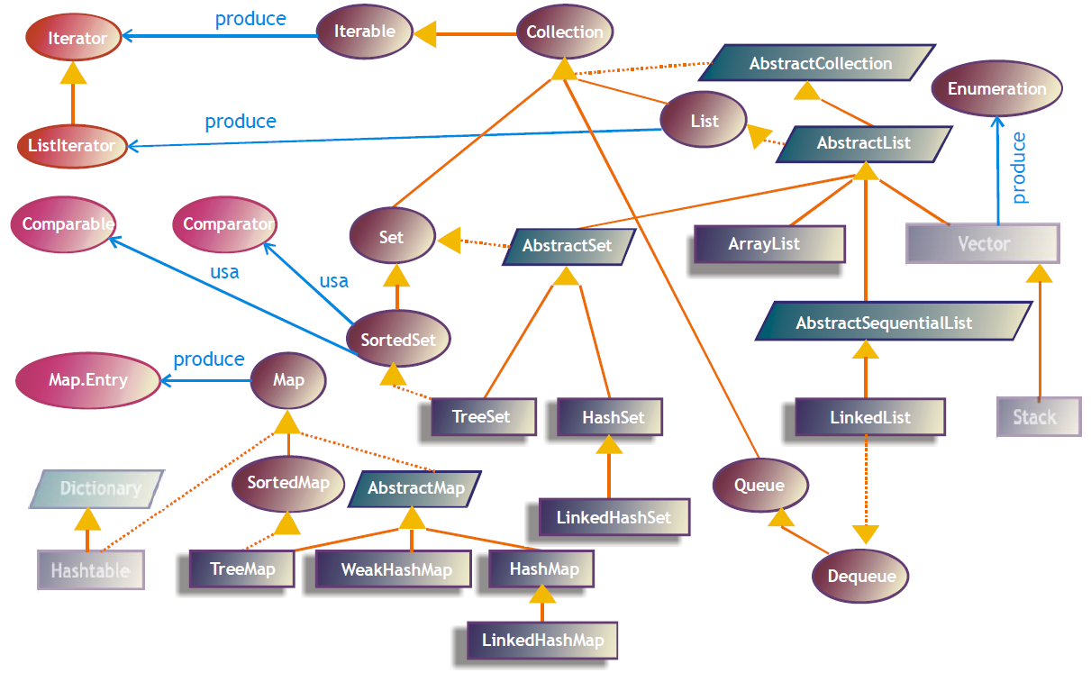
Introducción

Slide 5
Introducción
Existen tres tipos fundamentales de estructuras de tipo Collection:
Listas (ArrayList, LinkedList): Similar a un Array, pero añade más funcionalidades
Conjuntos (HashSet, LinkedHashSet, TreeSet): Es un conjunto de datos sin repeticiones
Mapas o diccionarios (HashMap, LinkedHashMap, TreeMap): No implementan la interfaz Collection, pero están muy relacionadas. Sirven para guardar datos con claves que no se repiten

Slide 6
Tipos Parametrizados o Genéricos
Si una clase usa un tipo genérico, se podrán utilizar diferentes objetos, que se comprobarán en tiempo de ejecución.
Los métodos de comparación compareTo(Object o) y compare (Object o), utilizan tipos de datos genéricos. Para eso al poner el interfaz, debo indicar la clase “implements Comparable<Persona>”. Con esto nos quedará “public int compareTo(Persona persona)”
Al declarar una clase podemos definir que la definimos para tipos genéricos con un tipo por defecto “<T>”, si tenemos objetos de varios tipos usaremos varios tipos genéricos “<T, U…>

Slide 7
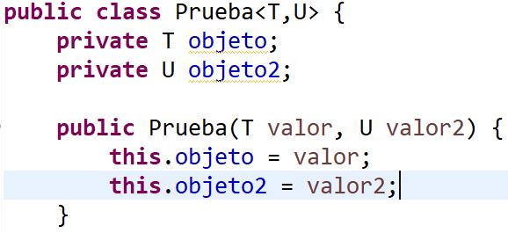
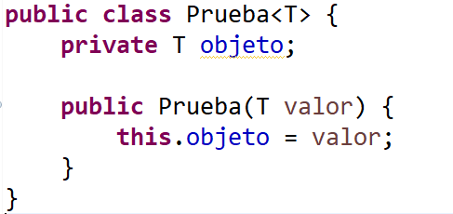
Tipos Parametrizados o Genéricos
Al declarar una clase podemos definir que la definimos para tipos genéricos con un tipo por defecto “<T>”, si tenemos objetos de varios tipos usaremos varios tipos genéricos “<T, U…>
Aunque no sea signiticativo el nombre que le demos al tipo genérico, se suele usar E para colecciones, K para claves, N números y T tipos genéricos

Slide 8
Tipos Parametrizados o Genéricos
Con esto tendíamos creado un atributo llamado objeto de la clase Prueba, al que te indicaríamos que el tipo genérico es Integer.
En la segunda sentencia, vemos que hemos dejado vacío el tipo de datos en el new, ya que será el mismo que en la definición. Estas dos maneras de crear un objeto son correctas

Slide 9
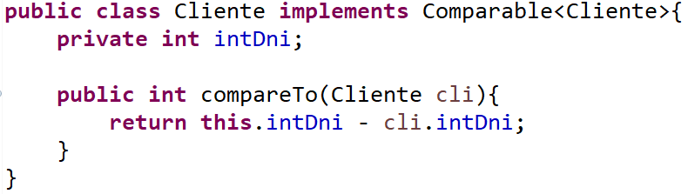
Tipos Parametrizados o Genéricos
Con esto tendíamos creado un atributo llamado objeto de la clase Prueba, al que te indicaríamos que el tipo genérico es Integer.
En la segunda sentencia, vemos que hemos dejado vacío el tipo de datos en el new, ya que será el mismo que en la definición. Estas dos maneras de crear un objeto son correctas.
Con interfaces es similar

Slide 10
Tipos Parametrizados Limitados
Vamos a limitar las clases que se pueden asignar a T. Se pueden limitar a la clase indicada y las subclases con extends o a la clase indicada y a las superclases de esta con super
En este caso T puede ser claseLimite o cualquiera de sus subclases
En este caso T puede ser claseLimite o cualquiera de sus superclases

Slide 11
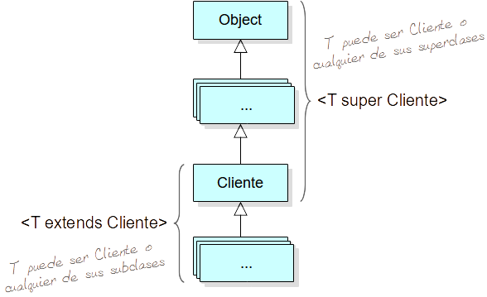
Tipos Parametrizados Limitados

Slide 12
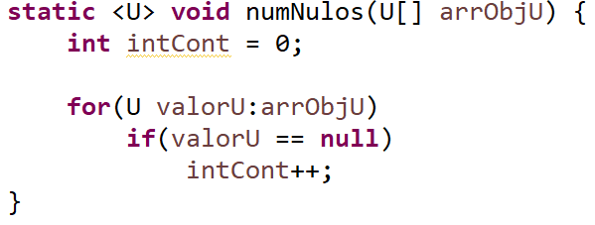
Métodos Genéricos
Si una clase tiene tipos parametrizados, es normal que tenga también métodos que usen esos tipos. Sin embargo, si tenemos, dentro de cualquier clase, métodos con sus propios parámetros genéricos distintos de los de la clase, se llamarán métodos genéricos.
En este caso contamos cuantos elementos de tipo U son nulos.

Slide 13
Tipos Genéricos: Comodines
Ejercicio Resuelto 12.1(pag 361) Implementar un método genérico estático que realice la inserción de un objeto al final de una tabla, ambos del mismo tipo genérico, que se pasan como parámetros. Devuelve una nueva tabla con el resultado de la inserción.
Los comodines o wildcards, permiten declarar variables sin saber su tipo.
Son muy útiles con las clases límite (super y extends).
Hay que tener cuidado, porque una clase con un tipo genérico, no va a heredar de la misma clase con el un tipo por que herede de otra

Slide 14
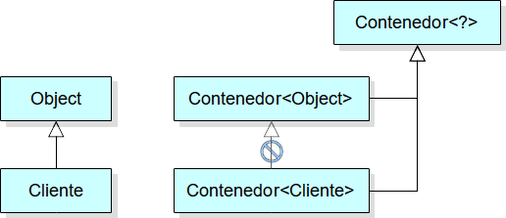
Tipos Genéricos: Comodines
La relación de herencia entre clases usadas como tipos genéricos en otras clases no implica que estas últimas mantengan la misma relación de herencia.
Los tipos genéricos no pueden ser primitivos, ni se pueden crear instancias de tipo genérico (new T( )), ni se pueden crear arrays de clases parametrizadas ( new NombreClase<Integer>[9]), ni se pueden usar excepciones genéricas.

Slide 15
Tipos Genéricos: Comodines
Ejercicio Resuelto 12.2(pag 363) Implementar, con tipos genéricos la clase Contenedor, donde podemos guardar tantos objetos como deseemos. Para ello utilizaremos una tabla, que inicialmente tendrá tamaño cero y se irá redimensionando según añadamos o eliminemos elementos. La clase, además del constructor y toString( ), tendrá los siguientes métodos:
void insertarAlPrincipio ( T nuevo)
void insertarAlFinal ( T nuevo)
T extraerDelPrincipio ( )
T extraerDelFinal ( )
void ordenar( )

Slide 16
Tipos Genéricos: Comodines
Ejercicio Resuelto 12.3(pag 365) Definir la interfaz Pila con parámetros genéricos. A continuación, implementar la interfaz pila genérica en la clase Contenedor. Por último, escribir un programa donde se utilice un objeto contenedor como pila. En ella apilamos números enteros positivos leídos del teclado hasta que se introduzca un -1. Después, mediante un bucle, se desapilan todos los números hasta que la pila esté vacía y los mostramos por consola.

Slide 17
Interfaz Collection
Al ser Collection una interfaz, no se pueden crear directamente objetos de la misma, pero va a disponer de una serie de métodos que es interesante conocer, ya que serán utilizables en todas las listas y conjuntos.
boolean add(T elemento): Inserta un elemento en la colección, devolviendo true si ha podido insertarlo y false si no ha podido.
boolean remove(Object elemento): Igual que add, pero en este caso elimina el elemento. El método equals( ) determina que elementos son iguales, sino no borra elementos de la colección.
void clear( ): Vacía la colección dejándola sin elementos
int size( ): Indica el número de elementos que tiene la colección.
boolean isEmpty( ): Indica si la colección está sin elementos
boolean contains(Object elemento): Indica si el elemento está en la colección. Para usar este método, es necesario que la clase que usemos para los elementos tenga implementado el método equals. Lo que equals determine que es igual, determinará contains que existe

Slide 18
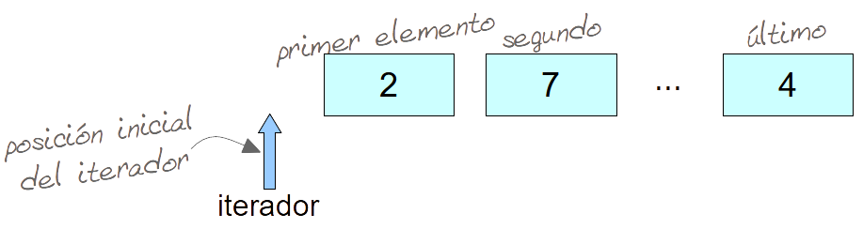
Iteradores
Sirven para recorrer los elementos de las colecciones.
Al definir un iterador, apuntaremos al inicio de la colección, antes del primer elemento.
Tenemos varias fun-
ciones para usar itera-
dores:
iterator( ): genera un iterador del tipo de los elementos guardados en la colección
hasNext( ): indica si existe el elemento siguiente
next( ): devuelve el elemento siguiente y se mueve a el.
remove( ): elimina el último elemento que ha devuelto next( ).

Slide 19
Iteradores
Ejercicio Resuelto 12.4(pag 372) Implementar una aplicación que pida por consola números enteros no negativos hasta que se introduce el -1. Los números se irán insertando en una colección, pudiéndose repetir. Al terminar, se mostrará la colección por pantalla.
A continuación, se mostrarán todos los valores pares. Por último, se eliminarán todos los múltiplos de 3, y se mostrará por pantalla la colección resultante.
Ejercicio Resuelto 12.5(pag 372) Implementar una aplicación en la que se insertan 20 números enteros aleatorios entre 1 y 10 (incluidos), que pueden estar repetidos, en una colección. A continuación, se crea una lista con los mismos elementos sin repeticiones.
Ejercicio Resuelto 12.6(pag 373) Implementar una aplicación donde se insertan 100 números enteros aleatorios entre 1 y 10 (incluidos), que pueden estar repetidos, en una colección. Después se eliminan todos los elementos que valen 5. Mostrar la colección antes y después de la eliminación.

Slide 20
Métodos Globales de Colection
boolean containsAll (Collection<?> c): Indica si todos los elementos, de la colección pasada como parámetro, se encuentran en la principal
boolean removeAll (Collection<?> c): Se eliminan los elementos de la colección pasada como parámetro que se encuentran en la que ha invocado al método. Solo elimina todas las ocurrencias, con remove( ) solo la 1º. Devuelve true si ha podido eliminar algo
boolean retainAll (Collection<?> c): Se eliminan los elementos de la colección invocante, que no se encuentran en la que se ha pasado como parámetro. Devuelve true si ha podido eliminar algo

Slide 21
Métodos Globales de Colection y de Tabla
Ejercicio Resuelto 12.7(pag 375) Repetir la actividad 12.6 usando métodos globales
Métodos de Tabla
Object[ ] toArray( ): devuelve un arrays de objetos que contine los elementos de la colección
<T> T[ ] toArray(T[ ] arrT): igual que el anterior, pero el array es del tipo de los elementos. El array que pasamos como parámetro, se suele crear en ese momento con tamaño 0.
<T> List<T> asList(T[ ] arrayT): Este es un método de Arrays, no de Collection, pero hace lo contrario del anterior, a partir de un array, devuelve una lista con sus elementos

Slide 22
Métodos de Tabla de Colection
Ejercicio Resuelto 12.8(pag 377) Implementar un programa en el que se insertan 20 números aleatorios en una colección. Esta se ordenará de menor a mayor convirtiéndola antes en una tabla y volviéndola a convertir en colección. Repetir el proceso para ordenarla de mayor a menor

Slide 23
Métodos de la interfaz List
Es importante la ubicación de los elementos, permitiendo insertar o sacar elementos de esa ubicación.
E get(int intIndice): devuelve el elemento que ocupa la posción intIndice, siendo 0 el primer elemento y size( ) – 1 el último.
E set(int intIndice, E elemento): inserta en la posición intIndice el elemento y devuelve el valor actual de esa posición
void add(int intIndice, E elemento): inserta en la posición intIndice el elemento y los elementos desde esa posición se mueven hacia adelante
boolean addAll(int intIndice, Collection<? Extends E> colec2): Inerta la lista colec2 en la posición indicada en el índice

Slide 24
Métodos de la interfaz List
E remove(int intIndice): elimina un elemento y lo devuelve.
int indexOf(E elemento): indica el índice de la primera ubicación del elemento
int lastIndexOf(E elemento): indica el índice de la última ubicación del elemento
boolean equals(Object lista2): indica si las listas son iguales, da igual que no sean de la misma clase
void sort(Comparator <? super E> colec2): ordena la lista según el comparador

Slide 25
Métodos de la interfaz List
Ejercicio Resuelto 12.9(pag 380) Crear una lista de números enteros positivos introducidos por consola hasta que se introduzca uno negativo. A continuación recorrer la lista y mostrar por pantalla los índices de los elementos de valor par, que serán multiplicados por 100.

Slide 26
Interfaz Set
No tiene repeticiones de los elementos y deben definir el método equals y el hashCode.
Puede usar todos los métodos de Collection y puede recorrerse con un itereador o con un for-each.
Existen tres tipos de set:
HashSet: funciona rápido, pero no tiene orden
LinkedHashSet: los elementos se guardan según el orden de inserción
TreeSet: es un arbol elementos ordenados. Debe implementar Comparable ( método compareTo).

Slide 27
Interfaz Set
Ejercicio Resuelto 12.10(pag 383) Insertar en una lista 20 enteros aleatorios entre 1 y 10. A partir de ella, crear un conjunto con los repetidos y otro con los elementos que aparecen una sola vez en la lista original.
Ejercicio Resuelto 12.11(pag 384) Implementar la clase Socio, cuyos atributos son DNI, nombre y fecha alta, que deberá incluir el método equals( ), la interfaz Comparable basada en el dni y el método antigüedad( ). Implementar un programa que gestione los socios de un club guardando los datos en el fichero socios.dat. Al arrancar la aplicación, se leen los datos del fichero y se abre un menú con las opciones: 1. Alta; 2. Baja; 3. Modificación; 4. Listado por DNI; 5. Listado por antigüedad y 6. Salir.
Al sadir del fichero se guardan en ele fichero los datos acturalizados.

Slide 28
Conversiones entre Colecciones
Existen dos maneras de pasar una colección a otra:
Se utiliza el método addAll(otra), indicando la colección desde la que se desea convertir
En el constructor se le pasa como parámetro la otra colección
Ejercicio Resuelto 12.12(pag 388) Crear Implementar un método estático que lleve a cabo la unión de dos conjuntos de elementos genéricos. La unión es un nuevo conjunto con todos los elementos que pertenezcan, al menos, a uno de los dos conjuntos.
Hacer lo mismo con la intersección, formada por los elementos comunes a los dos conjuntos. Los prototipos de los métodos son:
Static<E> set<E> union(Set<E> conjunto1, Set<E> conjunto2)
Static<E> set<E> intersecion(Set<E> conjunto1, Set<E> conjunto2)

Slide 29
Métodos de la clase Collections
Hay una clase llamada Collections (no confundir con la interfaz Collection) que contiene numerosos métodos estáticos para usar con todo tipo de colecciones.
static <T>boolean addAll(Collection<? super T> c, T ...elementos): Añade la lista de elementos de tipo T (que irán separados por comas) a la colección indicada por c.
static <T> int binarySearch(List<? extends T> l, T valor, Compararator<? super T> c): Busca de forma binaria el objeto en la lista que deberá estar ordenada según el comparador indicado.
static <T> int binarySearch(List<? extends Comparable <? super T>> l, T valor ): Busca de forma binaria el objeto en la lista que deberá estar ordenada (por ello los elementos de la lista deben de ser de una clase que implemente la interfaz Comparable

Slide 30
Métodos de la clase Collections
static <E> Collection<E> checkedCollection(Collection<E> c, Class <E> tipo ): Devuelve una vista de tipo seguro en el tiempo de ejecución de una colección. Un intento de añadir un elemento de clase incompatible provoca la excepción ClassCastException.
static <E> List<E> checkedList(List<E> l, Class <E> tipo ): Igual que la anterior pero orientado a listas doblemente enlazadas.
static <K,V> Map<K,V> checkedMap(Map<K,V> m, Class <K> tipoClave, Class <V> tipoValor ): Funciona como las anteriores pero pensada para mapas.
static <K,V> SortedMap<K,V> checkedSortedMap(SortedMap<K,V> m, Class <K> tipoClave, Class <V> tipoValor ): Para mapas ordenados.
static <K,V> SortedMap<K,V> checkedSortedSet(SortedSet<E> s, Class <E> tipo ): Para hash ordenados
static <T>void copy(List<? super T> lista1, List<? super T> lista2 ): Copia los elementos de la segunda lista en la primera. Esa primera tiene que ser tan larga como la segunda, ya que los elementos copiados reemplazan a los originales. Si no es suficientemente grande ocurre una excepción de tipo IndexOutOfBoundsException.

Slide 31
Métodos de la clase Collections
static boolean disjoint(Collection<?> c1, Collection<?> c2 ): Devuelve verdadero si ambas colecciones contienen elementos distintos.
static <T>List<T> emptyList(): Devuelve un objeto del tipo List indicado vacío.
static <K,V>Map<K,V> emptyMap(): Devuelve un objeto del tipo Map indicado vacío.
static <T>Set<T> emptySet(): Devuelve un objeto del tipo Set indicado vacío.
static <T>Enumeration<T> enumeration(Collection<T> c): Obtiene una enumeración a partir de la colección.
static <T>void fill(List<? extends T> lista, T obj): Reemplaza los elementos de la lista con el objeto indicado. Si la lista tenía 10 elementos, ahora los diez serán una copia del objeto.
static int frequency(Collection<?> c, Object obj): Cuenta el número de veces que aparece el objeto indicado en la colección.

Slide 32
Métodos de la clase Collections
static int indexOf(Lista<?> lista, Lista<?> sublista): Busca todos los elementos de la sublista en la lista indicada. Devuelve la posición en la que empieza la sublista. Si no hay esa sublista, devuelve -1
static int lastIndexOf(Lista<?> lista, Lista<?> sublista): Idéntica a la anterior pero empieza a buscar desde el final de la lista, por lo que devuelve la posición inicial en la comienza la última vez que aparece la sublista en la lista (ó -1 si no se encuentra)
static <T> ArrayList<T> list(Enumeration<T> enum): Obtiene una lista de tipo ArrayList a partir de la enumeración indicada.
static <T> T max(Collection<? extends T> c, Comparator<? super T> comp): Devuelve el mayor valor de la colección, comparando sus elementos según el comparador indicado.
static <T extends Object & Comparable <? super T>> T max max(Collection<? extends T> c): Devuelve el mayor valor de la colección, que debe implementar la interfaz Comparable e indicar en el método comparteTo la forma de ordenar
static <T> T min(Collection<? extends T> c, Comparator<? super T> comp): Devuelve el menor valor de la colección, comparando sus elementos según el comparador indicado.
static <T extends Object & Comparable <? super T>> T max min(Collection<? extends T> c): Devuelve el menor valor de la colección, que debe implementar la interfaz Comparable e indicar en el método comparteTo la forma de ordenar

Slide 33
Métodos de la clase Collections
static <T> List<T> nCopies(int num, T obj): Obtiene una lista formada por tantas copias como indique el parámetro num, del objeto indicado.
static <T>boolean replaceAll(List< T> lista, T antiguo, T nuevo): Reemplaza en la lista todas las apariciones del elemento antiguo por el nuevo. Devuelve false si no pudo realizar ni un reemplazo (por que el objeto antiguo no está en la lista)
static <T>boolean reverse(List< T> lista): Invierte el orden de la lista
static <T>Comparator<T> reverseOrder(Comparator<T> comparador): Obtiene un comparador que invierte el orden en el que ordena el comparador que recibe como parámetro.
static <T>Comparator<T> reverseOrder(Comparator<T> comparador): Obtiene un comparador que invierte el orden en el que ordena normalmente la clase T (que deberá implementar la interfaz Comparable). Por ejemplo: Arrays.sort(a, Collections.reverseOrder()) ordenaría el array a al revés del orden normal en el que se solería ordenar.
static void rotate(List<T> lista, int n): Rota la lista el número de elementos indicados por n. Si la lista l es [1,2,3,4], esta instrucción Collections.rotate(l,1) dejaría la lista con los valores [2,3,4,1] El número n puede ser negativo y entonces la rotación es a la izquierda
static void shuffle(List<T> lista): Mezcla aleatoriamente los elementos de la lista.

Slide 34
Métodos de la clase Collections
static void shuffle(List<T> lista, Random r): Mezcla aleatoriamente la lista utilizando como semilla de rotación el objeto r.
static <T> Set <T> singleton(T obj): Devuelve obj como una lista de tipo Set inmutable y serializable.
static <T> List <T> singletonList(T obj): Devuelve obj como una lista de tipo List inmutable y serializable.
static <K,V> Map <K,V> singletonMap(K clave, V valor): Devuelve el elemento de clave y valor indicados como un mapa inmutable y serializable.
static <T extends Comparable<? super T> void sort(List<T> lista): Ordena la lista según el orden natural de los elementos (cuya clase debe implementar la interfaz Comparable) de la misma.
static <T> void sort(List<T> lista, <Comparator <? super t> comp): Ordena la lista en base al comparador indicado. Los elementos iguales no se reordenan entre sí.
static <T> void swap(List<T> lista, int i1, int i2): Intercambia en la lista los elementos cuyos índices son los indicados. La lista debe poseer elementos en dichos índices so pena de provocar la excepción: IndexOutOfBoundsException

Slide 35
Métodos de la clase Collections
static <T> Collection <T> synchronizedCollection(Collection <T> c): Obtiene una colección sincronizada para hilos seguros a partir de la colección indicada
static <T> List <T> synchronizedList(List <T> lista): Obtiene una lista sincronizada para hilos seguros a partir de la lista indicada
static <K,V> SortedMap <K,V> synchronizedMap(Map <K,V> mapa): Obtiene un mapa sincronizado para hilos seguros a partir del mapa indicado
static <T> Set <T> synchronizedSet(Set <T> set): Obtiene una lista sin duplicados sincronizada para hilos seguros a partir de la lista indicada
static <K,V> SortedMap <K,V> synchronizedSortedMap(SortedMap <K,V> mapa): Obtiene un mapa ordenado sincronizado para hilos seguros a partir del mapa indicado
static <T> SortedSet <T> synchronizedSortedSet(Set <T> set): Obtiene una lista ordenada sin duplicados sincronizada para hilos seguros a partir de la lista indicada

Slide 36
Métodos de la clase Collections
static <T>Collection<T> unmodifiableCollection( Collection<? extends T> c): Obtiene una colección de sólo lectura a partir de la colección indicada
static <T>List<T> unmodifiableList(List<? extends T> lista): Obtiene una lista de sólo lectura a partir de la lista indicada
static <K,V>Map<K,V> unmodifiableMap( Map<? extends K, ? extends V> mapa): Obtiene un mapa de sólo lectura a partir del indicado
static <T>Set<T> unmodifiableSet(Set<? extends T> lista): Obtiene una lista de valores únicos, de sólo lectura a partir de la lista indicada
static <K,V>SortedMap<K,V> unmodifiableSortedMap( SortedMap<? extends K, ? extends V> mapa): Obtiene un mapa ordenado de sólo lectura a partir del indicado
static <T>Set<T> unmodifiableSortedSet(Set<? extends T> lista): Obtiene una lista de valores únicos ordenados, de sólo lectura a partir de la lista indicada

Slide 37
Métodos de la clase Collections
Ejercicio Resuelto 12.13(pag 394) Implementar la clase Sorteo con parámetros genéricos. Deberá guardar un conjunto de valores distintos de tipo genérico, suministrados por consola y será capaz de generar una combinación premiada de un tamaño determinado. Deberán implementarse, como mínimo, los métodos:
boolean add(T elemento): que añadirá un elemento nuevo al conjunto de valores posibles en una apuesta. Si el elemento se añade, devuelve true y, encaso contrario, debido a que ya estaba presente false.
Set<T> premiados(int intNumPremiados): que devolverá una combinación ganadora de numPremiados elementos distintos.

Slide 38
Métodos de la clase Collections
Ejercicio Resuelto 12.14(pag 395) Implementar una aplicación que simula el registro de las temperaturas, a lo largo de un día, en una estación meteorológica. La aplicación mostrará un menú con las opciones:
Nuevo registro (que introduciremos manualmente, aunque se supone que en el sistema original, estaría controlado por un reloj)
Listar registros
Mostrar estadística (con los valores máximo, mínimo y promedio de las temperaturas registradas hasta el momento desde la primera lectura del día).
Salir.
Al salir, los datos se grabarán en un fichero binario cuyo nombre estará compuesto por la cadena “registros” concatenada con la fecha del día en el formato “yyyyMMdd” y extensión .dat
Cada registro constará de la temperatura en grados centígrados y la hora, que se leerá del sistema en el momento de la creación del registro.

Slide 39
Interfaz Map
Son similares a las colecciones y almacenan unos elementos llamados Map.Entry, que continen una clave y un valor.
Existen tres tipos de map:
HashMap: funciona rápido, pero no tiene orden
LinkedHashMap: los elementos se guardan según el orden de inserción
TreeMap: es un arbol elementos ordenados.
Al crear un mapa, tendremos que indicar dos parámetros genéricos, que identificaran a la clave y al valor. En el ejemplo metemos clientes con un número como clave.

Slide 40
Métodos Interfaz Map
V put (K clave, V valor): Similar a add de colecciones. Inserta un valor con la clave indicada. Si esta existe, modifica el valor. Devuelve el valor antiguo.
V remove (Object clave): Elimina el la entrada con la clave indicada. Si esta existe, devuelve el valor, sino devuelve null.
void clear( ): elimina todas las entradas del mapa, quedando vacío
V get (Object clave): Devuelve el valor si existe la clave, sino devuelve null.
boolean containsKey (Object clave): Devuelve el true si existe la clave, sino devuelve false.
boolean containsValue (Object valor): Devuelve el true si existe alguna entrada con el valor indicado, sino devuelve false.

Slide 41
Métodos Interfaz Map
Set <K> keySet ( ): Nos devuelve una colección Set con el conjunto de claves del mapa.
Collection<V> values( ): devuelve una vista Collection, con los valores del mapa.
Set <MapEntry <K,V> entrySet( ): que devuelve una vista del conjunto de entradas clave, valor, que tuviera almacenado el mapa.

Slide 42

Recorrido de un Map
Existen diversas formas de recorrer un mapa, dependiendo de cual sea nuestro interes.
Lo normal es que nos interese ver de cada Map.Entry tanto su clave como su valor, por tanto lo podríamos hacer con un for-each de entrySet( ).
Puede que nos interese mirar solo las claves, por lo que podríamos hacer un for-each de keySet( )
Puede interesarnos recorrer solo los valores con un for-each de values( )

Slide 43
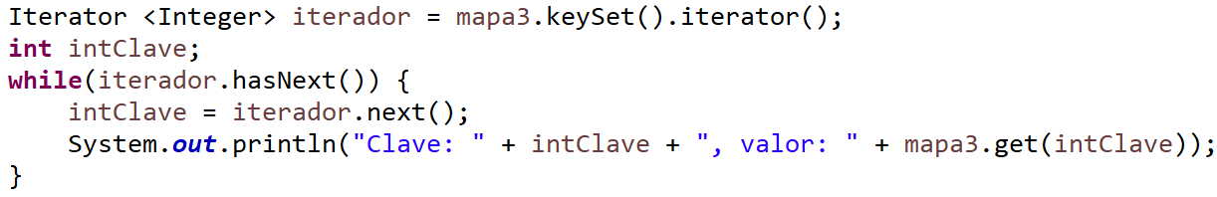
Recorrido de un Map
También es posible que nos interese recorrer el mapa con un iterador de las claves.

Slide 44
Métodos Interfaz Map.Entry
K genKey ( ): devuleve la clave del Map.Entry
V getValue( ): devuleve el valor del Map.Entry
V SetValue (V nuevoValor): modifica el valor de Map.Entry, devolviendo el antiguo.
Ejercicio Resuelto 12.15(pag 402) Implementar una aplicación para gestionar las existencias de una tienda de repuestos de automóviles. Cada producto se identifica por un código alfanumérico. La aplicación permitirá dar de alta o de baja productos y actualizar el número de unidades en stock de cada uno de ellos. Los datos se mantendrán en un fichero, que deberá actualizarse al cerrar el programa.

Slide 45
Métodos de la interfaz List
Ejercicio Resuelto 12.16(pag 403) Los miembros de la Real Academia de la Lengua ocupan sillones con las letras del abecedario español, minúsculas y mayúsculas (en la práctica, las letras v, w, x, y, z, Ñ, W, Y nunca se ocupan, pero nosotros no lo tendremos en cuenta). Cuando un sillón queda vacante, se nombra un nuevo académico para ocuparlo.
Implementar la clase Academico, cuyos atributos son el nombre y el año de ingreso. El criterio de ordenación natural será por nombres.
Implementar un programa donde se crean cinco objetos Academico, que se insertan en un mapa en el que la clave es la letra del sillón que ocupan, y el valor un objeto de la clase Academico. Para ello implementar el método estático:
static boolean nuevoAcademico(Map<Character, Academico> academia, Academico nuevo, Character chrLetra),
donde se lleva a cabo la inserción después de comprobar que el carácter pasado como parámetro es una letra del abecedario.
Hacer diversos listados de los académicos: primero sin letra, por orden de nombre y de año de ingreso; y después con letra, por orden de letra (clave), nombre y fecha de ingreso. Debemos recordar que, en código Unicode, las mayúsculas van antes que las minúsculas.

